Slide 1
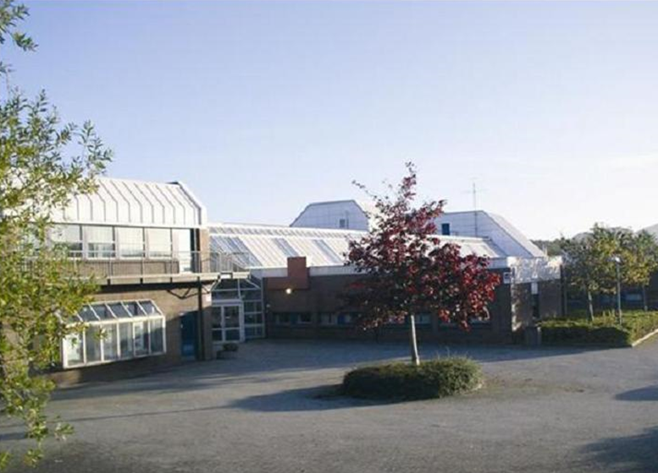
V E L K O M M E N!
Lundehaugen ungdomsskole
30. august 2017
Trygghet- Motivasjon -Mestring

Slide 2
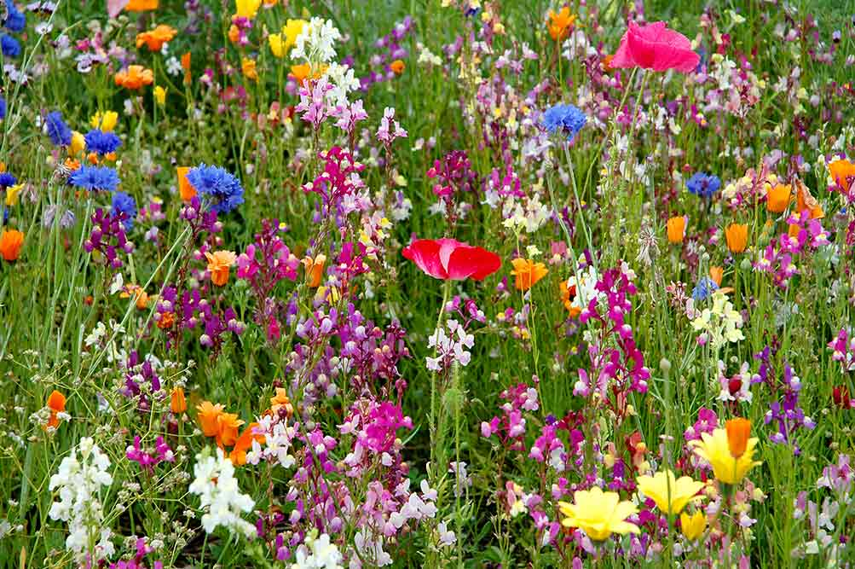

Slide 3
FORELDREMØTE 9. TRINN 30. AUGUST
Informasjon ved inspektør: Sonja Lie
UTV – organisering på 9. trinn ved rådgiver Thomas Kvalvik
Info fra FAU
Klassevise møter

Slide 4
NYTT fra SKOLEN
Ca. 565 elever dette skoleåret
20 klasser
Forsterka avdeling
55 lærere og 14 miljøarbeidere
Uteområde ( rampe, basket og kanonballbane, nye benker, ulike apparater kommer i løpet av høsten )
Kurs: lesing, skriving, matematikk og engelsk
Skolens fokusområder:
- Klassemiljø - trivsel
- Framovermeldinger/ - tilbakemeldinger til elever
Leksegruppe: mand-onsd rett etter skolen. Åpent for alle som vil…

Slide 5
NYtt på 9. trinn
Mat og helse – klassen deles i to grupper
Standpunktkarakter som står på vitnemålet
Musikk – forestilling april 2018
Svømming – Øygard ungdomsskole (buss)
Skitur for 9.trinn – mars/april

Slide 6
Viktige datoer
Juleball 14.desember
Siste skoledag: 21. desember
Vitnemålsutdeling 21. juni
Foresatte fra 9. trinn står for mat, servering og rydding.

Slide 7
FØLG MED PÅ NETTET
http://www.minskole.no/lundehaugen
Her er det mulig å abonnere på nyheter
It`s Learning – sjekke tilbakemeldinger, framovermeldinger, karakterer og fravær/anmerkninger.

Slide 8
Digitalisering i Sandnesskolen
Ny digital strategi til Sandnesskolen – høsten 2017
Formål:
- Øke elevenes læringsutbytte og gi
elevene digitale ferdigheter som gjør
dem i stand til å lykkes videre i
utdanning, arbeid og samfunns-
deltagelse –
1 – 1 dekning for alle elever og ansatte.
Chromebook
Web bassert læringsressurser – Googleapps

Slide 9
Info fra rådgiver: Dag Thomas Kvalivik

Slide 10
Info fra FAu

Slide 11
VALG AV FORESATTE:
To klassekontakter
En Fau-representant og en vara har blitt valgt for to år. (Nye representanter ved behov.)
Fire vakter pr klasse til juleballet torsdag 14. desember.
To grøtkokere til siste skoledag 21. desember.
To foresatte som kan gå i tog med elevene i sentrum 17. mai.

Slide 12
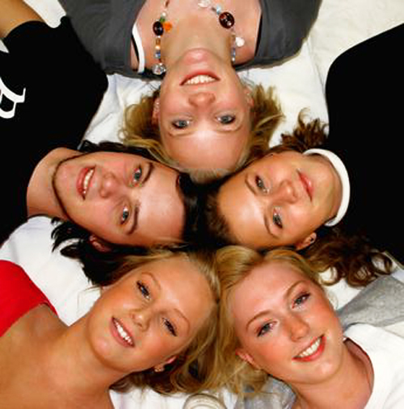
ungdom

Slide 13
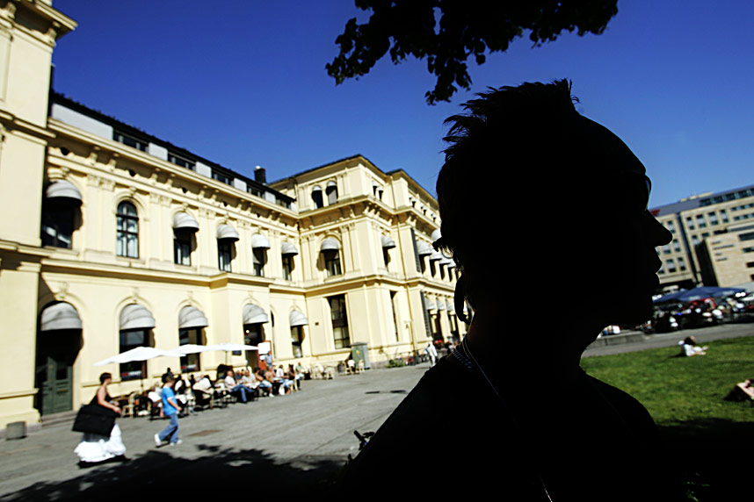
La meg få være en trassig tenåring,
jeg blir tidsnok voksen.

Slide 14
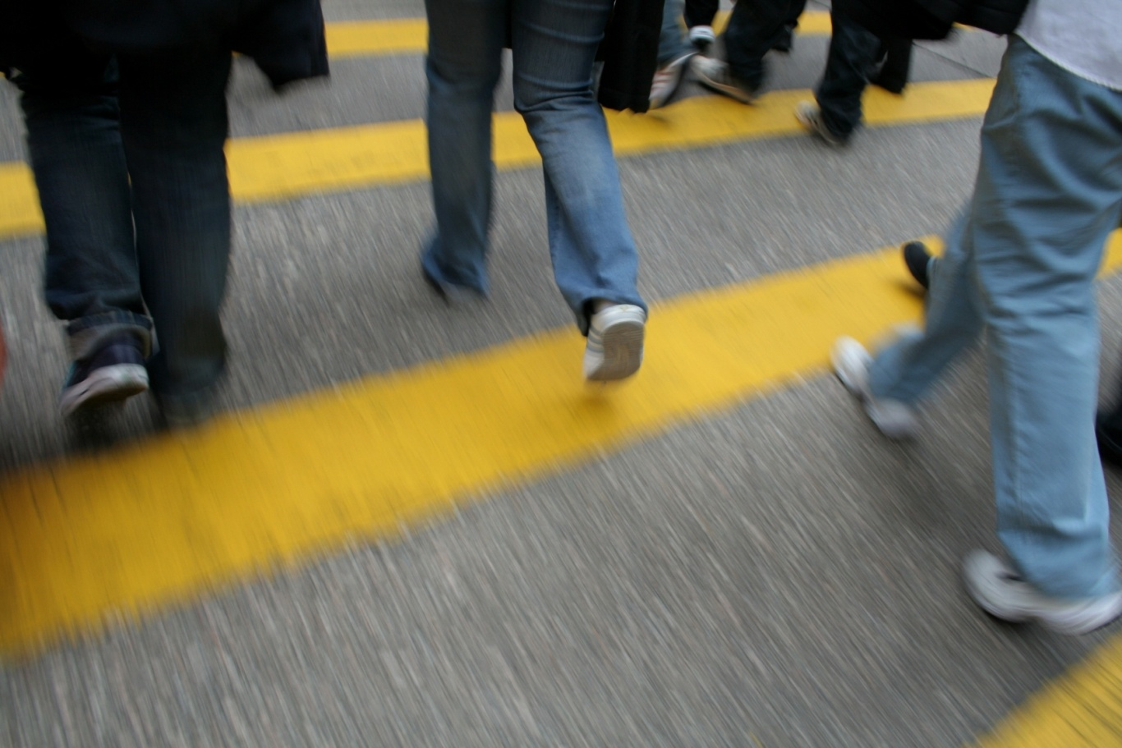
La meg få skrike og løpe min vei,
jeg kommer alltid tilbake

Slide 15
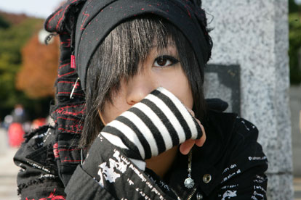
La meg få snuble,
jeg kommer til å reise meg

Slide 16
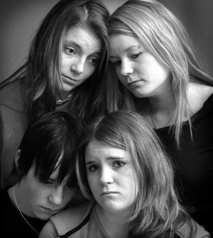
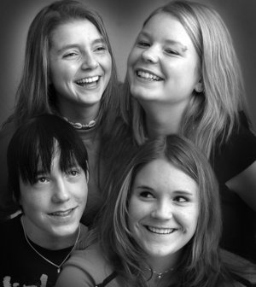
La meg få være sur og deppa,
jeg blir glad igjen

Slide 17
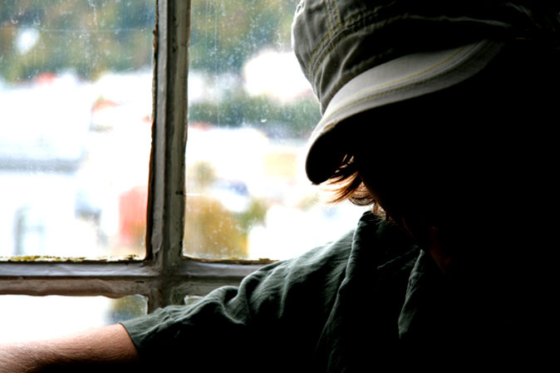
La meg ikke bli såret,
jeg stoler på dere

Slide 18
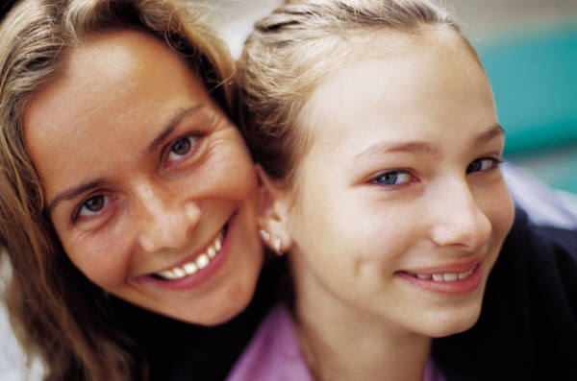
La meg få prate når jeg trenger det,
jeg klarer ikke dette selv.

Slide 19
La meg få gå når jeg er klar,
men ikke slipp meg helt

Slide 20
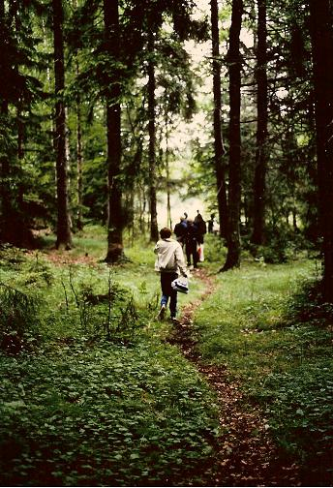
La meg finne min egen vei,
jeg kommer til å søke

Slide 21
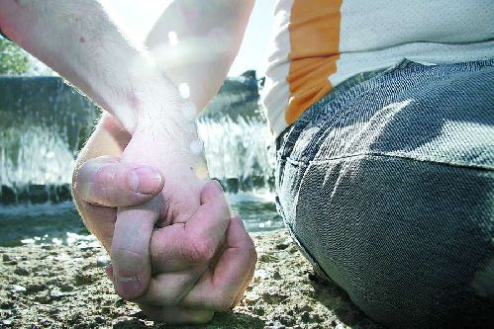
La meg få ha hemmeligheter,
jeg kommer til å fortelle det senere

Slide 22
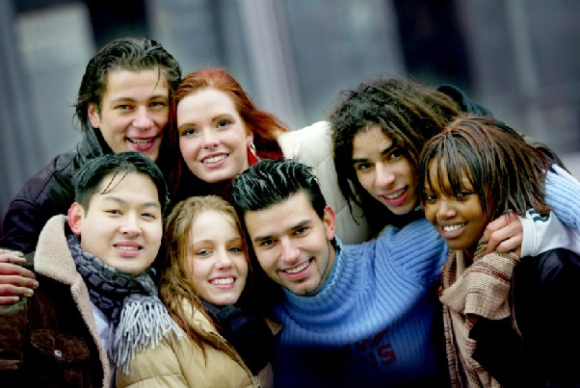
La meg få leve mitt eget liv,
jeg vil forlate dere snart

Slide 23
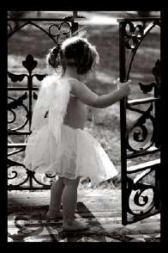
La meg komme tilbake og være liten,
jeg vil ikke alltid være stor

Slide 24
Kontaktlærere på 9. trinn:
9A Ellen Marie og Dag Thomas rom 215
9B Lise og Kjell Kristian rom 216
9C Martine og Hilde rom 217
9D Elisabeth og Karina rom 218
9E Trine og Henrik rom 219
9F Helge og Inger Elise rom 172

